Slide 1


ESTRUCTURAS DE DATOS
Caso 3
Uber
Algoritmos y Estructuras de Datos en Sistemas de Alto Rendimiento
Integrantes: CESAR BRANDON MAMANI ARIAS
MOISÉS RODOLFO PALOMINO SANCHEZ

Slide 2
P1 / ¿Qué es la complejidad algorítmica (Big O)?
Pregunta:
¿Qué es la complejidad algorítmica (Big O) y por qué es crítica cuando un sistema tiene millones de usuarios simultáneos?
Respuesta:
Big O mide cómo crece el tiempo de ejecución de un algoritmo en función del tamaño de datos (n). En Uber, con millones de conductores, usar O(n) en lugar de O(1) puede colapsar el sistema.
Operación
List<T>
Dictionary<K,V>
Heap / PQ
Búsqueda por valor
O(n) ✗
O(1) ✓
O(n)
Inserción ordenada
O(n) ✗
O(1) ✓
O(log n) ✓
Extraer el mínimo
O(n) ✗
—
O(log n) ✓
Ejemplo: buscar conductor entre 500,000 activos → Lista: 500,000 pasos | Heap: solo 19 pasos (log₂ 500,000 ≈ 19)

Slide 3


P2 / PriorityQueue — Conductor más cercano
Pregunta:
Implementa en C# una PriorityQueue para asignar el conductor más cercano. ¿Por qué es más eficiente que una lista?
Respuesta:
La PriorityQueue usa un heap binario. Cada conductor se inserta con su distancia como prioridad. Dequeue() siempre devuelve el MÁS CERCANO sin reordenar toda la lista.
¿Por qué no List<T>?
List<T> ordenada
var pq = new PriorityQueue<string,int>();
pq.Enqueue("Juan", 5);
pq.Enqueue("Ana" , 2); // más cercana
pq.Enqueue("Luis", 8);
var asignado = pq.Dequeue();
// → "Ana" (distancia 2)
Inserción: O(n)
Reordena toda la lista
PriorityQueue<T>
Inserción: O(log n)
Heap se autobalancea solo
Con 1M conductores: List = 1,000,000 pasos | PriorityQueue = 20 pasos (log₂ 1M ≈ 20)

Slide 4



P3 / Dictionary<string,List<Conductor>> — Conductores por zona
Pregunta:
¿Cómo usarías un Dictionary<string,List<Conductor>> para indexar conductores por zona geográfica? ¿Cuál es su complejidad?
Respuesta:
Dividimos la ciudad en zonas. La clave del Dictionary es el nombre de la zona y el valor es la lista de conductores disponibles ahí. Accedemos directamente a la zona del pasajero en O(1).
Acceso por clave
O(1) promedio (hash)
var zonas = new Dictionary<string,List<string>>();
zonas["Miraflores"] = new List<string>();
zonas["Miraflores"].Add("Pedro");
// Acceso directo → O(1)
var lista = zonas["Miraflores"];
Inserción
O(1) amortizado
Zona no encontrada
Ventaja clave: no se recorre toda la ciudad. Solo se consulta la zona del pasajero. Escala a millones.
O(1) → respuesta inmediata

Slide 5
P4 / Dijkstra — Ruta más corta en un grafo ponderado
Pregunta:
Implementa el algoritmo de Dijkstra en C# para calcular la ruta más corta entre dos puntos en un mapa.
Respuesta:
Parte del nodo origen con distancia 0. La PriorityQueue expande siempre el nodo más barato. Si halla camino más corto a un vecino, actualiza y lo encola. Garantiza la ruta óptima.
dist[origen]=0; pq.Enqueue(origen, 0);
while (pq.Count > 0) {
var nodo = pq.Dequeue();
foreach (var (v,w) in grafo[nodo]) {
int nueva = dist[nodo] + w;
if (nueva < dist.GetValueOrDefault(v, int.MaxValue)) {
dist[v] = nueva; pq.Enqueue(v, nueva);
}
}
}
Complejidad: O((V+E)·log V) V = intersecciones (nodos) E = calles (aristas) Uber: ruta más rápida al pasajero.

Slide 6
P4b / A* — ¿Cuándo es preferible a Dijkstra?
Pregunta:
¿En qué situaciones A* sería preferible a Dijkstra para calcular rutas en Uber?
Respuesta:
A* agrega una heurística h(n): estimación de la distancia al destino. Guía la búsqueda hacia el destino en lugar de explorar todos los nodos. En mapas con coordenadas GPS, A* es significativamente más rápido.
Dijkstra
A* (A-Star)
Explora TODOS los nodos posibles
No tiene sentido de dirección
Más lento en mapas grandes
Ideal: grafos sin coordenadas GPS
Solo explora nodos "prometedores"
Guiado por heurística h(n)
Más rápido en mapas con coordenadas
Ideal: rutas Uber, Waze, Google Maps
Fórmula A*: f(n) = g(n) + h(n) g = costo real recorrido h = distancia estimada al destino

Slide 7



P5 / SortedDictionary<DateTime,Viaje> — Historial de viajes
Pregunta:
¿Qué estructura de datos usarías para almacenar el historial de viajes con búsqueda rápida por fecha? Justifica tu elección.
Respuesta:
Usaríamos SortedDictionary<DateTime,Viaje>: mantiene los viajes ordenados automáticamente por fecha. Inserción y búsqueda en O(log n). Permite consultar rangos de fechas sin trabajo extra.
var historial = new SortedDictionary<DateTime,Viaje>();
// Insertar → O(log n)
historial[DateTime.Now] = new Viaje("A","B");
// Buscar por rango de fechas
var rango = historial.Where(
kv => kv.Key >= inicio && kv.Key <= fin);
List<T>
O(n) búsqueda. Sin orden cronológico.
SortedDictionary
O(log n) todo. Orden automático. ✓ ELEGIDA
SortedList
O(log n) búsqueda. Menor memoria, inserción O(n).
Elección: SortedDictionary — O(log n) garantizado. Orden temporal automático. Búsqueda por rango eficiente.

Slide 8
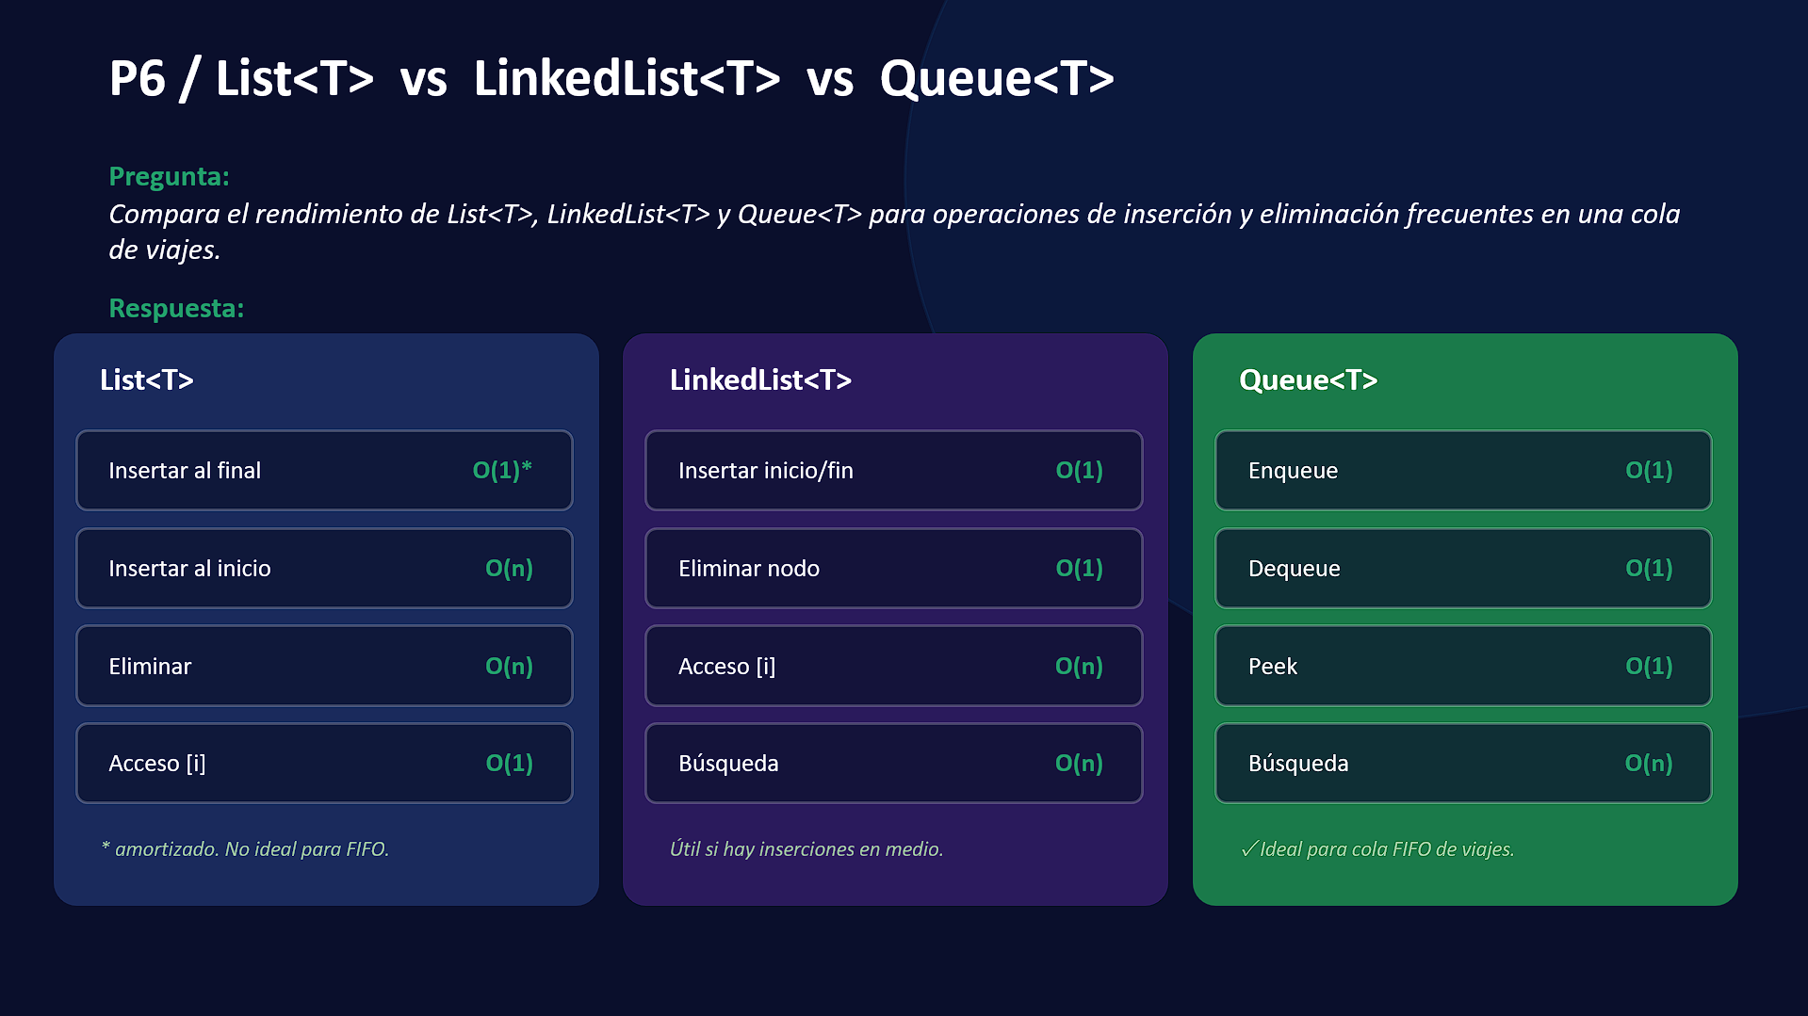

Slide 9
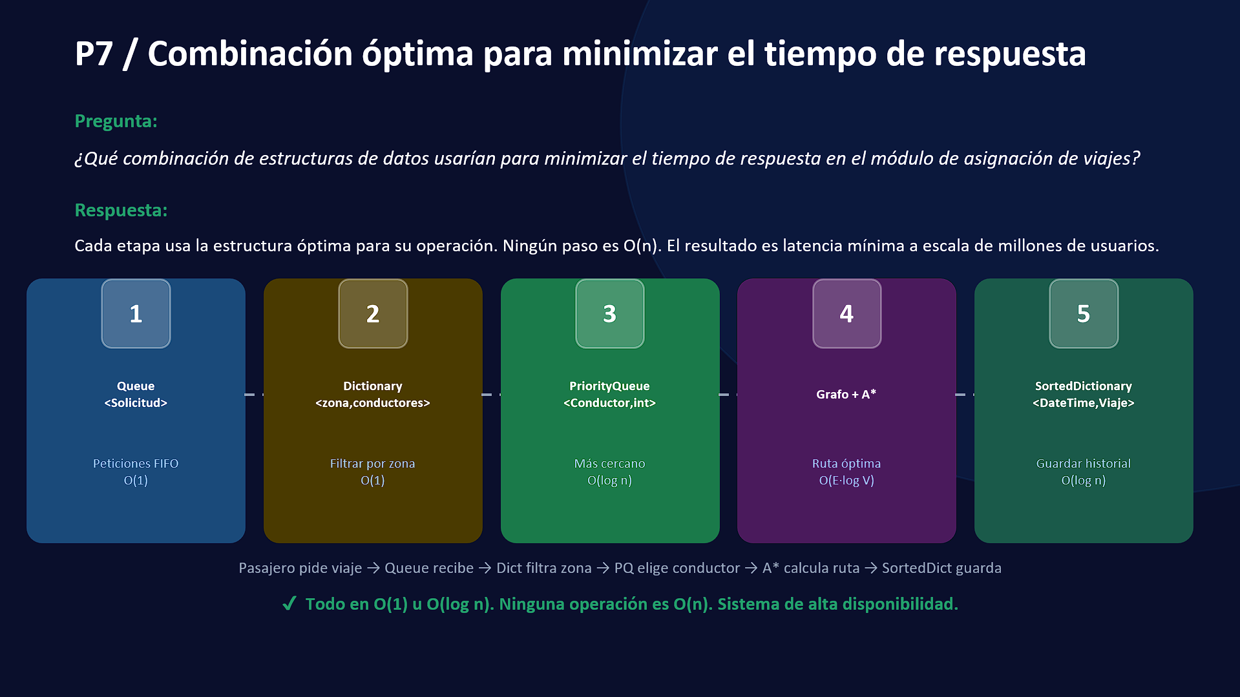

Slide 10

— / Conclusiones individuales & Bibliografía
CONCLUSIONES INDIVIDUALES
BIBLIOGRAFÍA
El uso de estructuras de datos adecuadas como PriorityQueue, Dictionary y SortedDictionary es fundamental en sistemas de alto rendimiento como Uber. Elegir entre O(1) y O(n) no es un detalle técnico menor: a escala de millones de usuarios, puede significar la diferencia entre una app fluida y un sistema colapsado.
Microsoft. (2024). Collections and Data Structures. docs.microsoft.com
Cormen et al. (2022). Introduction to Algorithms, 4ta ed. MIT Press.
Implementar algoritmos como Dijkstra y A* nos permitió comprender cómo los sistemas de navegación calculan rutas óptimas en tiempo real. A* demuestra que combinar una heurística con la búsqueda por costo real reduce drásticamente el número de nodos explorados, siendo más eficiente que Dijkstra en mapas con coordenadas geográficas.
GeeksforGeeks. Dijkstra's Algorithm. geeksforgeeks.org
GeeksforGeeks. A* Search Algorithm. geeksforgeeks.org
Sedgewick & Wayne. (2011). Algorithms, 4ta ed. Addison-Wesley.

